Slide 1
Mājokļu pieejamība un atbalsta programmas ģimenēm ar bērniem
Mārtiņš Auders
Mājokļu politikas departamenta direktors
25.01.2023. Rīga

Slide 2
Rinda uz pašvaldību un sociālajiem dzīvokļiem
Mājsaimniecību skaits*, kurām mājokļa izdevumu segšana ir pārmērīgs slogs
*Kopējais mājsaimniecību skaits Latvijā: 825 400 Avots: CSP Datubāze MAI040
Avots: EM veiktā pašvaldību aptauja 2022. gadā
Notes:
Rīgā vislielākā rinda – 1920, jeb 64% no visām rindā pieteiktajām personām.
Nav rindu – Valmieras novada pašvaldībai.
Mājsaimniecību īpatsvars, kurām mājokļa izmaksas veido vairāk kā 40 % no rīcībā esošiem ienākumiem.
Kopumā, vidēji 7% no visām Latvijas mājsaimniecībām tērē par mājokli vairāk par 40% no saviem rīcībā esošajiem ienākumiem.

Slide 3
Īpatsvars no kopējā ekspluatācijā pieņemto jauno mājokļu skaita pa plānošanas reģioniem no 2010. gada līdz 2021. gadam, %
Daudzdzīvokļu dzīvojamo ēku skaita īpatsvars pēc uzbūvēšanas gada perioda, %
Avots: CSP Datubāze BUE021c
Notes:
Rīgā pārsvarā tiek celti dzīvokļi – sastāda 92% no visiem jaunajiem mājokļiem
Pierīgā pārsvarā tiek celtas privātmājas – 69% no visiem jaunajiem mājokļiem

Slide 4
Esošie Atbalsta instrumenti
Mājsaimniecībām pēc to ienākumiem
Mājokļu atbalsts ģimenēm ar bērniem un jaunajiem speciālistiem
«Balsts» subsīdija daudzbērnu ģimenēm
Mājokļu atbalsts NBS karavīriem
60,9 M EUR MFF
Sociālo mājokļu atjaunošana vai jaunu sociālo mājokļu būvniecība
42,9 M EUR RRF
Atbalsts zemas īres maksas mājokļu būvniecībai
0%
100%
Mājsaimniecības ar viszemākajiem ieņēmumiem
Mājsaimniecības ar visaugstākiem ieņēmumiem
Avots: OECD Pētījums par mājokļu pieejamību Latvijā 2020. gadā
4

Slide 5
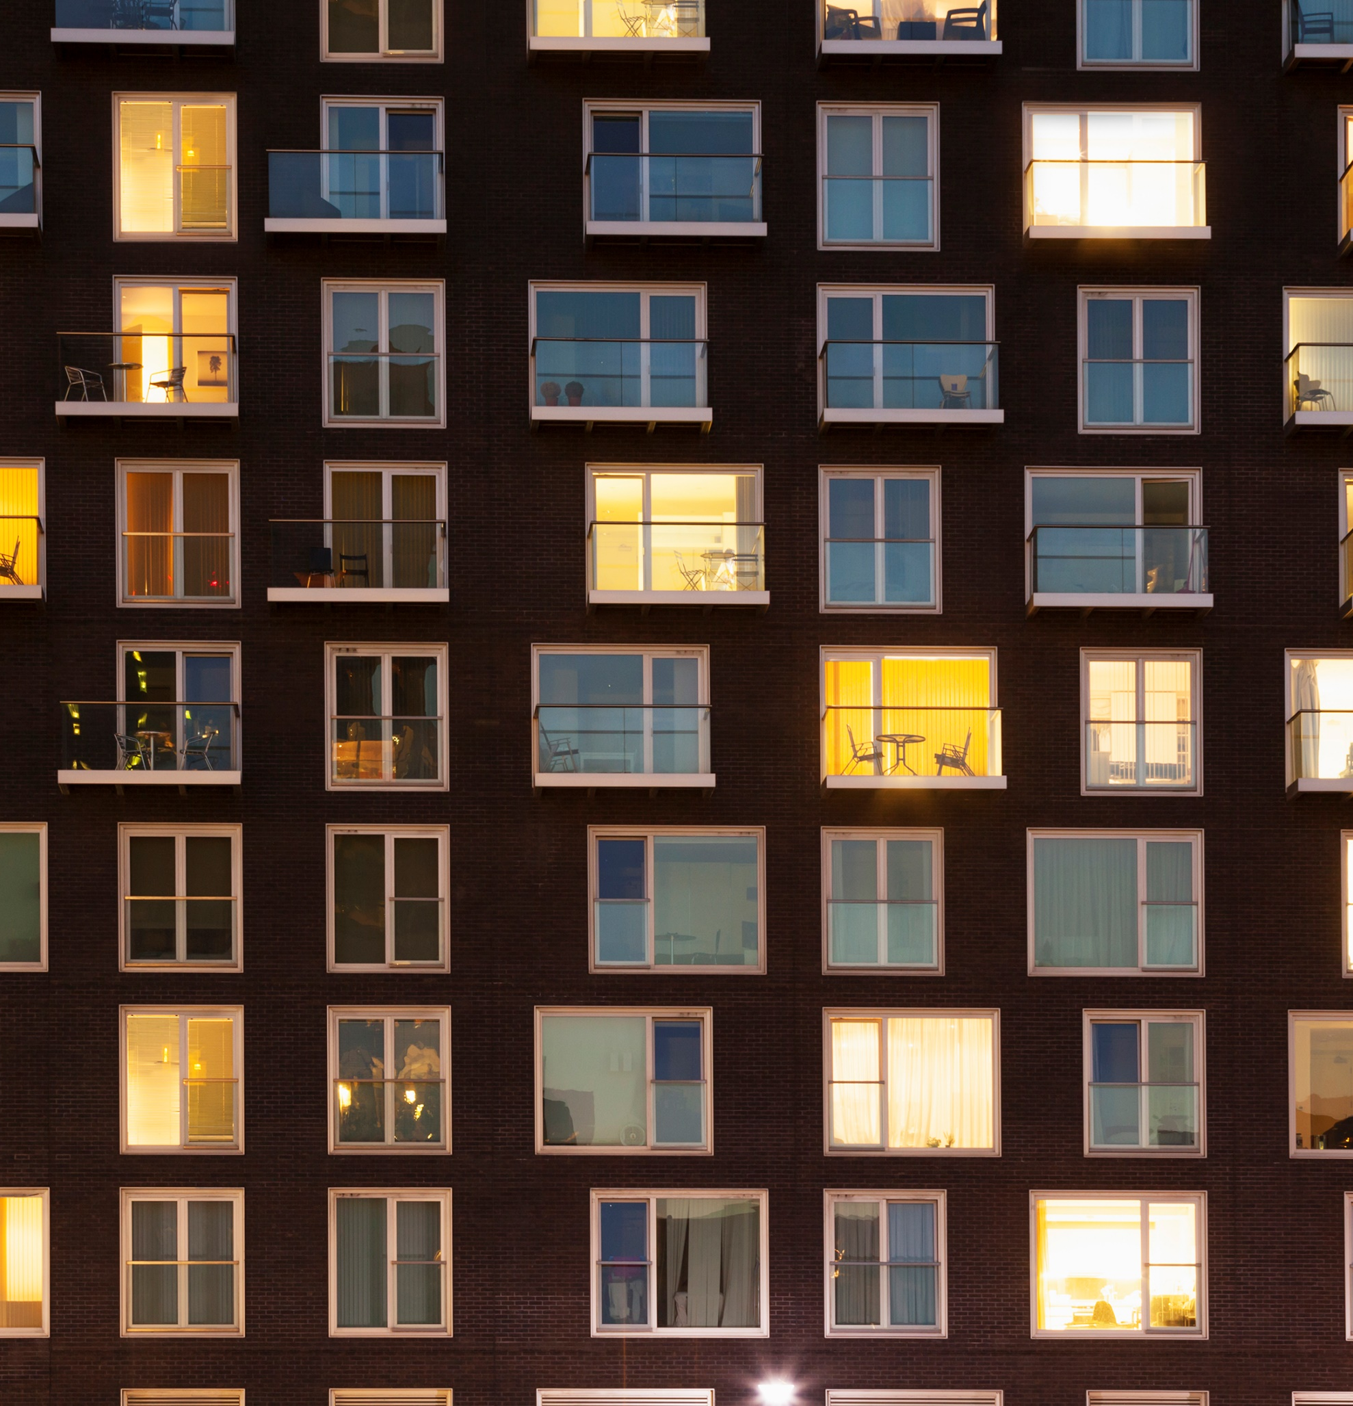
Sociālo mājokļu atjaunošana vai jaunu sociālo mājokļu būvniecība
Trūcīgās un maznodrošinātās mājsaimniecības
60.9 milj. MFF
1865 izremontēti vai no jauna uzbūvēti pašvaldību sociālie vai īres dzīvokļi
Notes:
Ar šo programmu pašvaldības spētu nosegt aptuveni 2/3 no visām rindā esošajām mājsaimniecībām

Slide 6
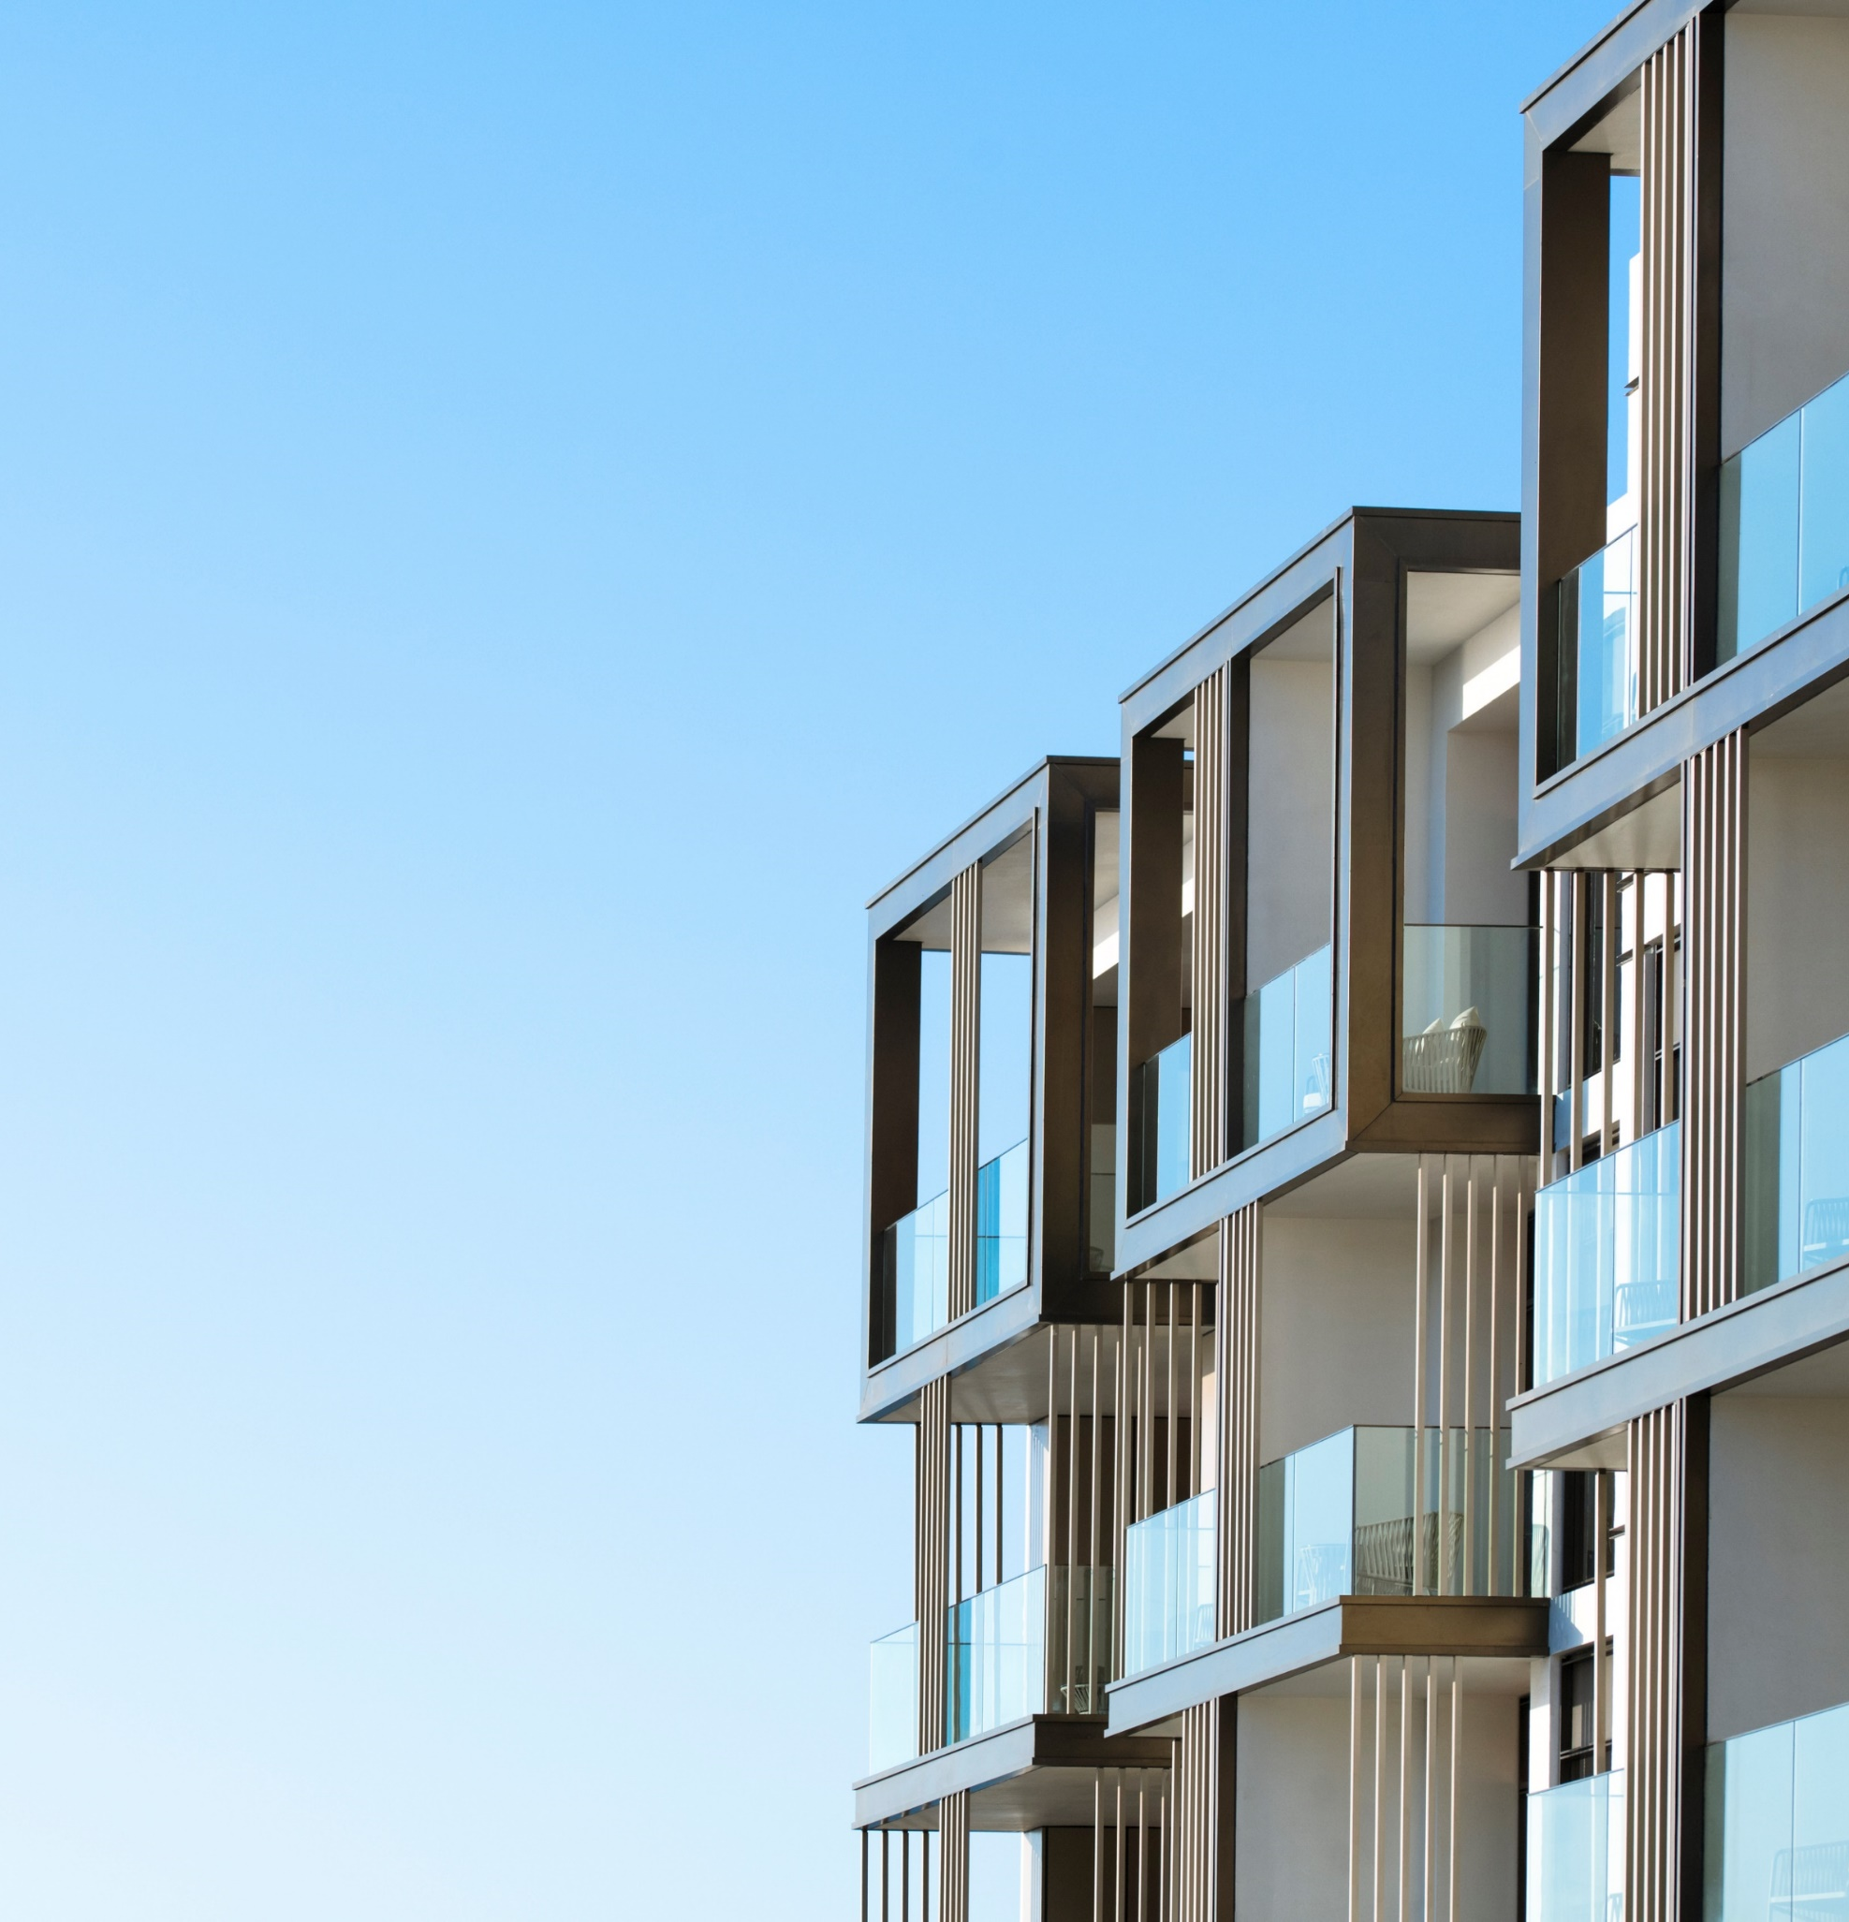
Atbalsts zemas īres maksas mājokļu būvniecībai
Mājsaimniecības reģionos, kuras nevar atļauties iegādāties mājokli
42.9 milj. RRF
700 zemi īres dzīvokļi
Notes:
Jaunais īres regulējums Programmas mērķis: veicināt būvniecības standartiem un energoefektivitātes prasībām atbilstošu zemas īres maksas mājokļu pieejamību mājsaimniecībām, kas nevar atļauties mājokli uz tirgus nosacījumiem

Slide 7
Atbalsts mājsaimniecībām, kuru ienākumi neļauj sakrāt pirmo iemaksu, lai iegādātos mājokli
«Balsts» subsīdija daudzbērnu ģimenēm
Mājokļu garantija ģimenēm ar bērniem
Mājokļu garantija jaunajiem speciālistiem (Komerciālā garantija)
Mājokļu atbalsts nbs karavīriem

Slide 8
Garantija ģimenēm ar bērniem bankas aizdevumam mājokļa iegādei vai būvniecībai
Garantija bankas aizdevumam mājokļa iegādei vai būvniecībai ģimenēm ar bērniem, kurām ir pastāvīgi ienākumi, bet nav pietiekamu uzkrājumu pirmās iemaksas veikšanai
Garantija ir pieejama no 2015. gada janvāra
Garantijas ir izsniegtas vairāk kā 23 000 ģimenēm, kurās dzīvo vairāk kā 32 000 bērnu
Garantiju var saņemt arī bērnu gaidību laikā
Kopējais piešķirtais garantiju apjoms 174 milj. EUR
Kopējais investīciju apmērs vairāk kā 1.3 mljrd. EUR

Slide 9
«Balsts subsīdija»
«Balsts» subsīdija ir vienreizējs valsts atbalsts daudzbērnu ģimenēm bankas aizdevuma vai pirmās iemaksas samazināšanai mājokļa iegādei vai būvniecībai
Subsīdija pieejama no 2020. gada novembra
Subsīdija ir piešķirta vairāk kā 800 ģimenēm, kurās dzīvo vairāk par 2200 bērniem
Kopējais piešķirtais subsīdijas apjoms pārsniedz 6.3 milj. EUR
Finansējums 8000 EUR apmērā tiek piešķirts
Ģimenēm ar 2 bērniem un tiek gaidīts trešais bērns
Ģimenēm ar 3 bērniem
Finansējums 10 000 EUR apmērā tiek piešķirts
Ģimenēm ar 3 bērniem un tiek gaidīts ceturtais
Ģimenēm ar 4 bērniem
Ģimenēm ar 4 vai vairāk bērniem
Papildus Finansējums 2000 EUR apmērā tiek piešķirts, ja iegādājamais vai būvējamais mājoklis ir gandrīz nulles enerģijas ēka

Slide 10
Garantija jaunajiem speciālistiem bankas aizdevumam mājokļa iegādei vai būvniecībai
Garantija bankas aizdevumam mājokļa iegādei vai būvniecībai jaunajiem speciālistiem, kuriem ir pastāvīgi ienākumi, bet nav pietiekamu uzkrājumu pirmās iemaksas veikšanai
Garantija ir pieejama no 2018. gada marta
Kopējais piešķirtais garantiju apjoms 35 milj. EUR
Garantiju Piešķir jaunajiem speciālistiem, kuri ieguvuši vidējo profesionālo vai augstāko izglītību, un nepārsniedz 35 gadu vecumu
Garantijas apmērs ir līdz 20% no aizdevuma pamatsummas un ne vairāk kā 50 000 EUR

Slide 11
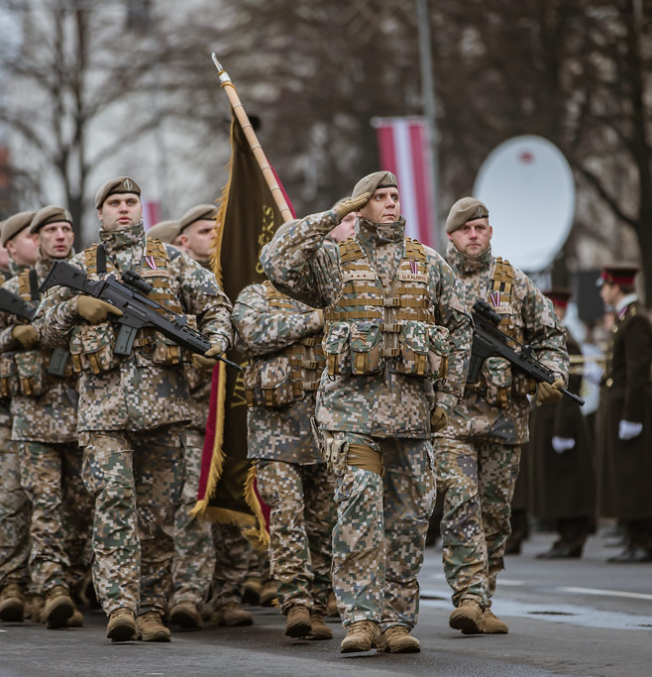
Mājokļu atbalsts NBS karavīriem
Garantija bankas aizdevumam mājokļa iegādei vai būvniecībai Nacionālo bruņoto spēku (NBS) karavīriem pirmās iemaksas veikšanai
Garantija ir pieejama no 2022. gada 11. janvāra
Garantijas apmērs ir līdz 25% no aizdevuma pamatsummas un ne vairāk kā 20 000 EUR

Slide 12
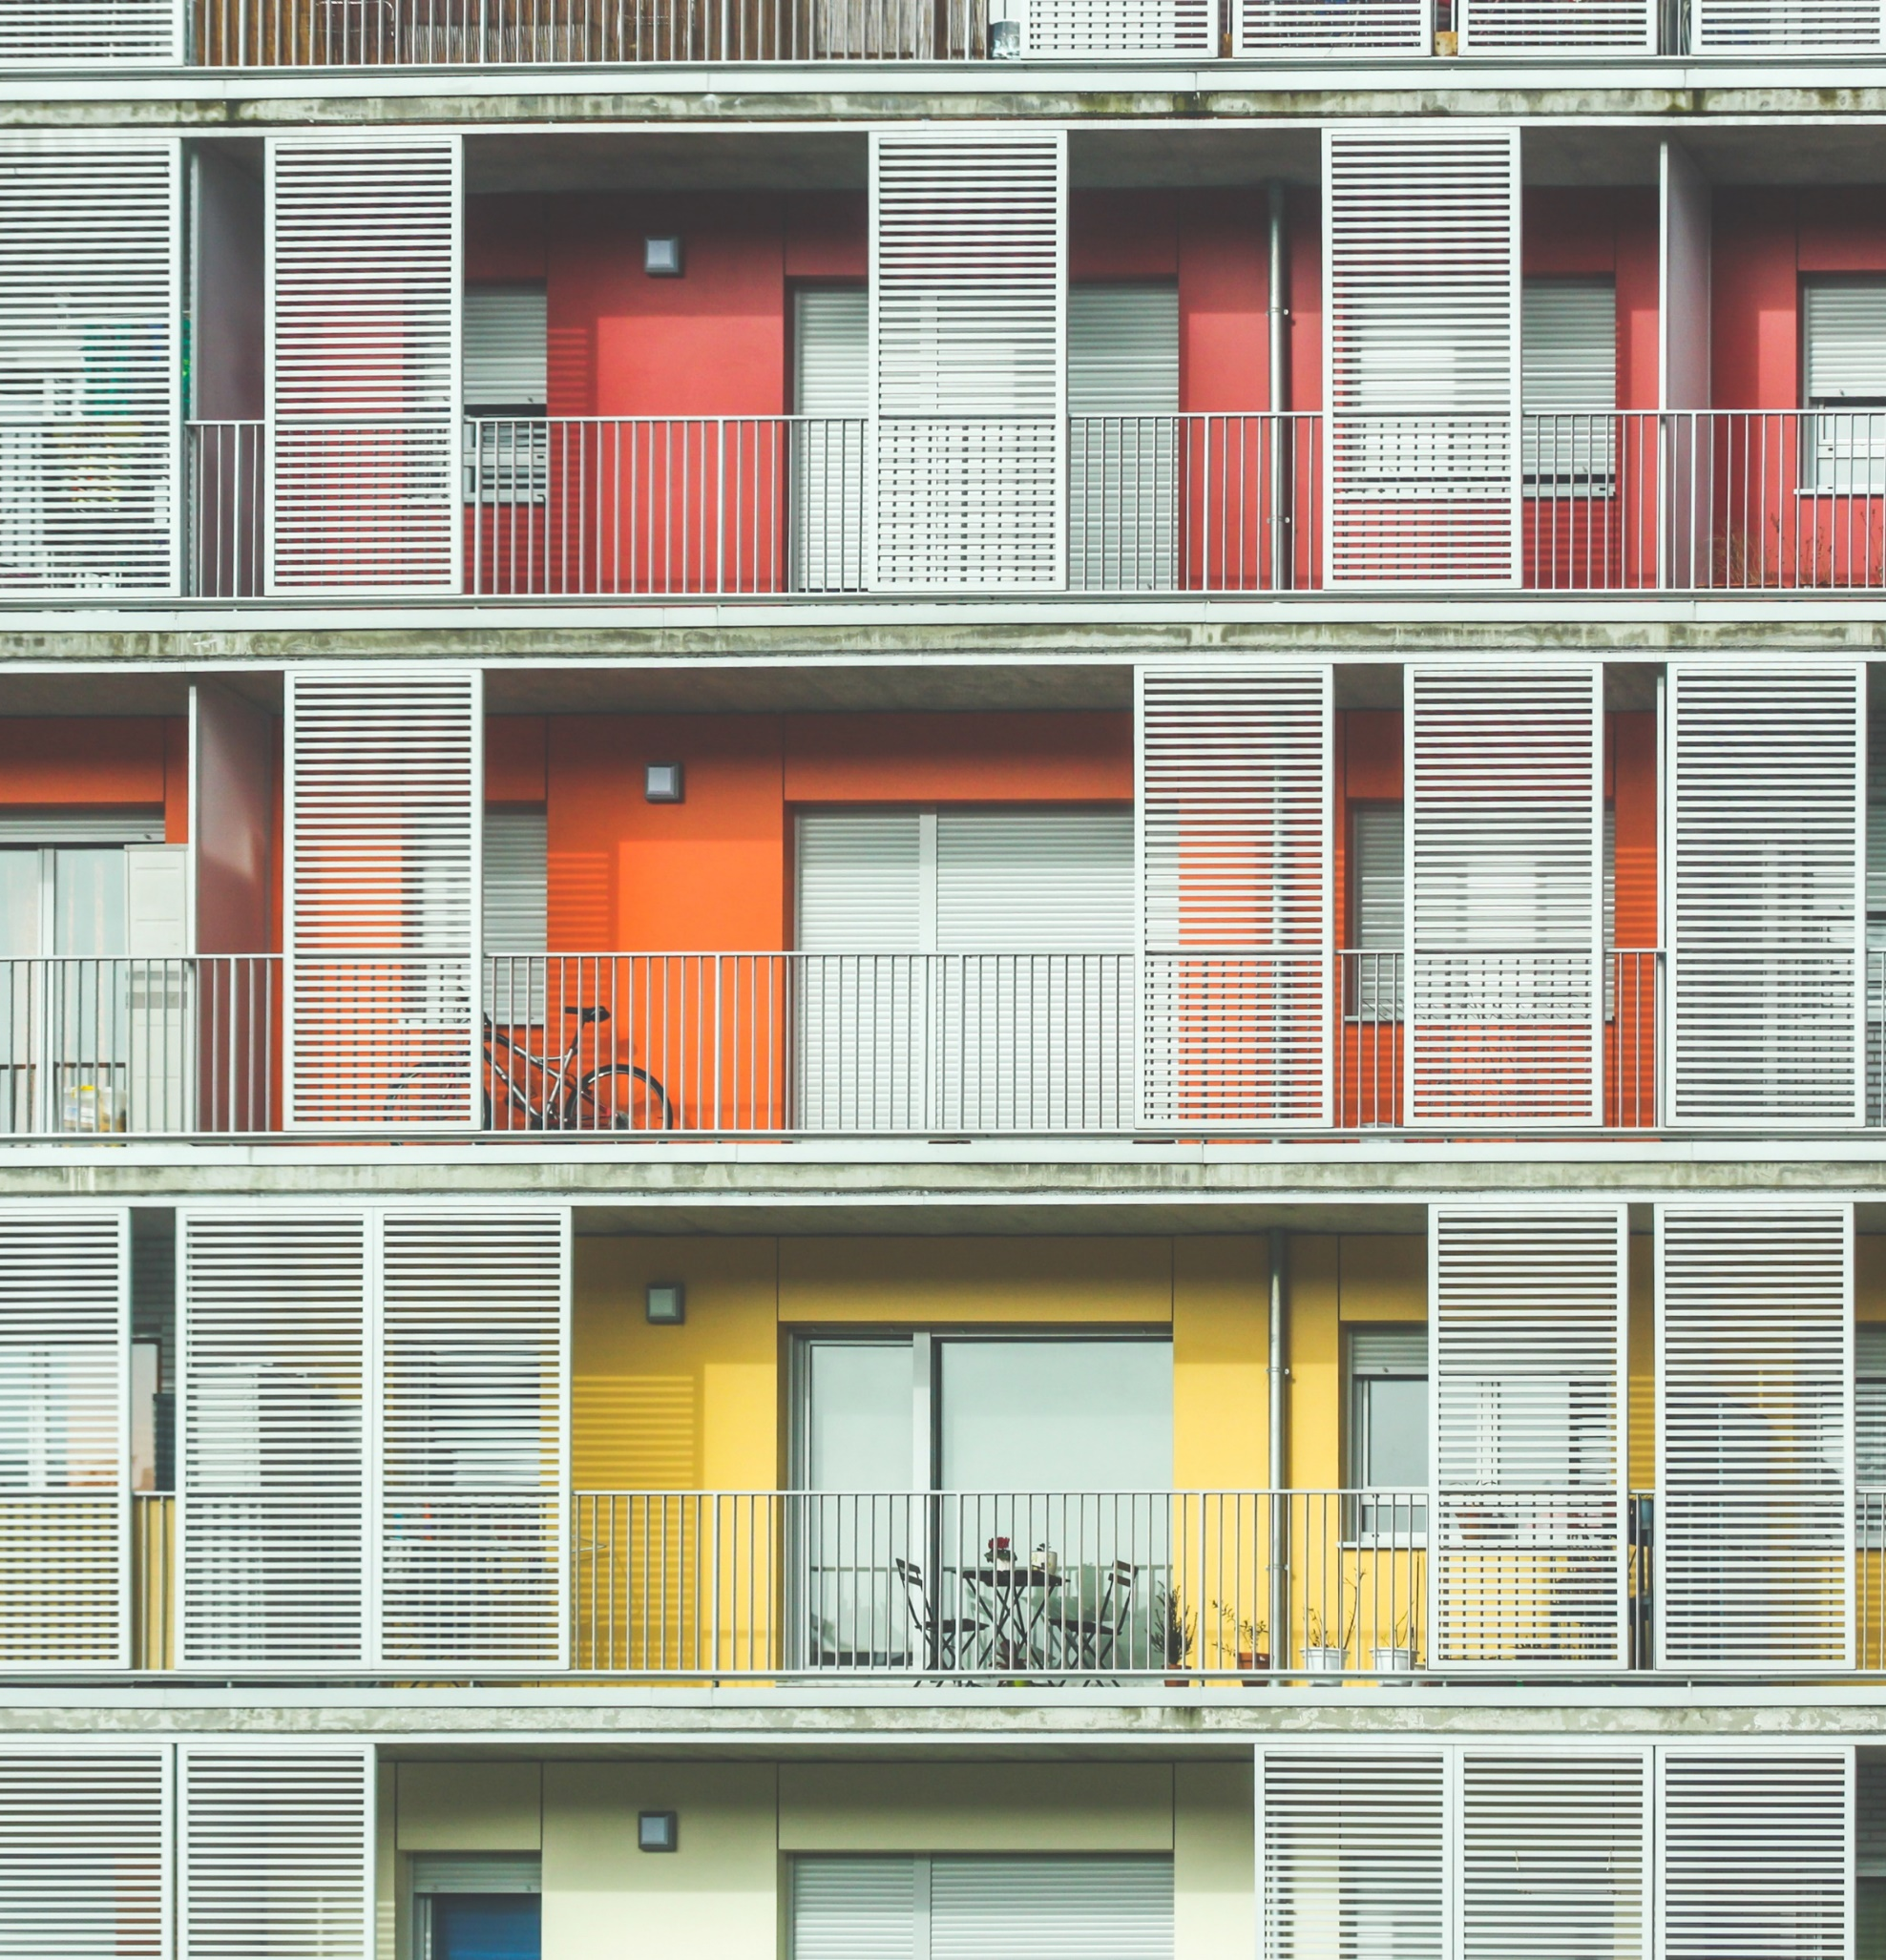
Plānotās VRP iniciatīvas
Jauns mājokļu pieejamības likums
Pilnveidot zemas īres mājokļu programmu
Atbalsta programma mājokļu īrei ar izpirkuma tiesībām

Slide 13
Paldies par uzmanību

